Slide 1
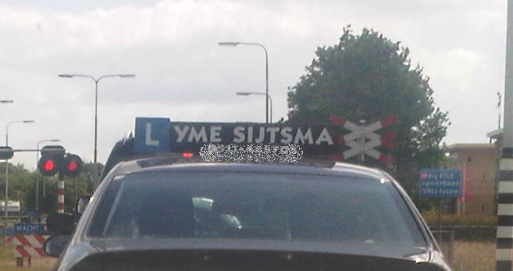
Lyme serologie, wat kun je er mee?
A.H. Brandenburg
izore centrum infectieziekten Friesland
Deelnemersdag SKML sectie infectieziektenserologie 2012
Notes:
Lyme endemisch in nederland
Soms wanneer je het niet verwacht wordt je er plotseling mee geconfronteerd.
Maar hoe kun je nu weten of dit een echte lyme infectie is of slechts Yme die rijles geeft.

Slide 2
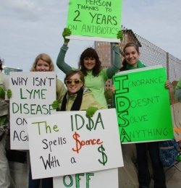
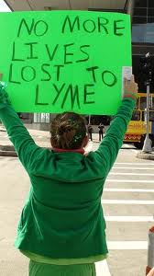
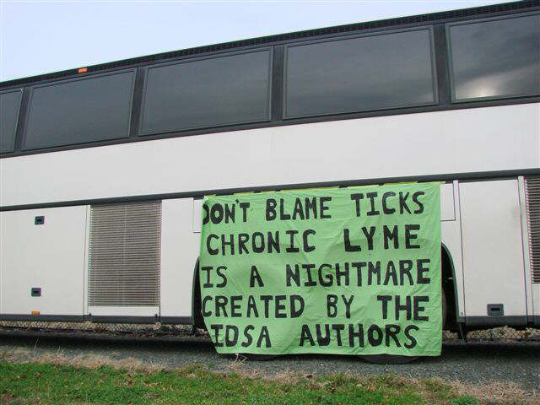
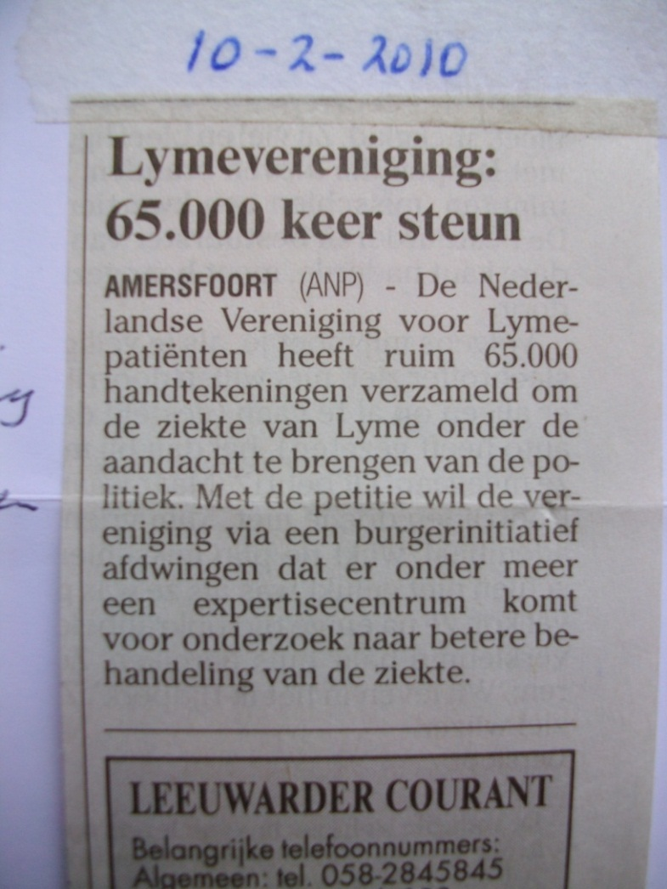
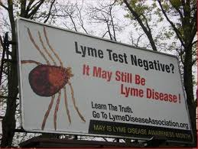
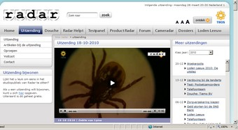
Controverse Lyme “ILADs versus IDSA”
Notes:
Diagnsotiek en behandeling van Lyme is iets waar nogal wat controverse over bestaat
We kunnen niet gewoon serologie uitvoeren, maar patientlobbygroepen kijken kritisch over onze schouders mee
En als de serologie negatief is kan het nog gewoon Lyme zijn.
Ignorance doesn’t solve anything
IDSA wordt verweten alleen aangeld te denken
Negatieve serologie dan kun je nog steeds Lyme hebben
ILADS:Lyme is een multisysteemziekte , moeilijk te behandelen, langdurige behandeling noodzakelijk. Moeilijk te diagnosticerenwant de gebruikte testen zijn zeer ongevoelig.
IDSA: lyme is een infectieziekte veroorzaakt door Borrelia burgdorferi, overgebracht door teken met diverse maar goed herkende klinische uitingen in verschillende stadia. Goed te behandelen met korte antibioticakuur.
Tot in rechtzaal controverse uitgespeelt:
In VS: richtlijn IDSA moet opnieuw bekeken worden door onafhankelijke personen. Na revisie 2 zinnen veranderd. Daarna vanuit lobby ILADS: wederom geen ongebiaste personen in commissie.
In Europa dezelfde controverse, wellicht heeft u oktober 2010 de uitzending van RADAR gezien waarin duidelijk werd gemaakt dat wij als laboratoria het helemaal niet goed doen.

Slide 3
Kritiek lobbygroepen t.a.v. Lyme-diagnostiek:
Er is geen gouden standaard, derhalve testen niet goed te beoordelen.
Sensitiviteit serologie 30-60%, derhalve sluit negatieve serologie een infectie niet uit.
onvoldoende standaardisatie en validatie van commerciële testen voor de nederlandse situatie.
Notes:
Wat wordt ons in diagnsotiek verweten:
Nee is er niet en derhalve gemakkelijk in cirkelredenatie te komen
Sens laag inderdaad in vroege fase van ziekte, aangehaalde literatuur daarbij haalt meest vroeg en laat door elkaar: Echter lange series van goed gedocumenteerde late infecties schaars.
Inderdaad geen FDA in europa: we moeten ons dus wel zorgen maken over de kwaliteit van testen, en van leveranciers vragen evaluaties in goed gedocumenteerde patienten te laten zien.
Ja, kan
Noodzaak voor goed gedocumenteerde serumpannels voor evaluatie testen

Slide 4
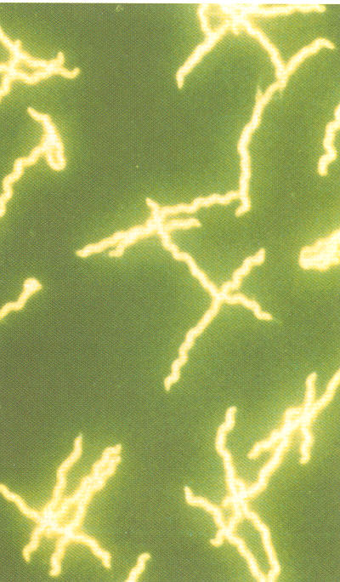
Borrelia burgdorferi (sensu lato)
Minimaal 11 Genospecies bekend
Infecties bij de mens vnl door 3 Genospecies:
B. burgdorferi sensu stricto,
B. garinii
B. Afzelii
(B. Spielmanii)
In Noord Amerika circuleert alleen B.b. sensu stricto, in Europa alle 3 genospecies.
Notes:
In europa is de situatie ingewikkelder dan in de VS.
Borrelia komt voor in gematigde klimaatzone op noordelijk halfrond.
Minimaal 11 genospecies afh van hoe je telt 14 of mischien nog meer
3 meest voorkomend als veroorzakers lyme borreliosis
Situeatie met meer genotyes comliceerd situatie zowel voor variatie klinische uiting als voor diagnostiek,
Vb relaties met kliniek grofweg;
Genoptypes:
Borrelia burgdorferi sensu stricto
Borrelia burgdorferi garinii
Borrelia burgdorferi afzelii
Borrelia ruski
Borrelia japonica
Borrelia valaisitania
Borrelia lusitaniae
Borrelia spielmanii
Borrelia andersonii
Borrelia bissetii
Borrelia tanukii
Borrelia turdi
Borrelia sinica
Borrelia californienis

Slide 5
Borrelia serologie; EIA / IFA
1e generatie
Antigeen: Sonicaat of intacte Borrelia spirocheten
2e generatie
Whole cell Ag + precipitatie met andere spirocheten.
Specificiteit
m.n. IgG ↑
3e generatie
Recombinant Ag los of in combinatie
(VlsE, C6 peptide)
Specificiteit ↑.
Sens iets lager dan 2e generatie.
2e generatie + VlsE
Whole cell Ag + Recombinant Ag
Sensitiviteit ↑, specificiteit idem 2e generatie.
Notes:
Voor de diagnostiek van Lyme is de serologie inderdaad de belangrijkste en vaak de engie methode.
In de diagnostiek tonen we geen ziekteactiviteti aan maar de immunologische van het lichaam als reactie op de infecties.
In vroege fase sens C6 lager, in late fase minder duidelijk gezien kleinere groepen
Commerciele testen kwaliteit niet altijd gelijk.
In Europa geen organisatie gelijkend op FDA geen standaardisatie/ afspraken welke wel en niet.
Rondzendingen: DL: 2x 2 sera, NL SKML 1x per jr 4 sera Lyme/Lues
Veel verschillende kits. Vergewis je van welk antigeen er in je test gebruikt wordt en of een kit in klinisch goed omschreven patienten getest is.

Slide 6
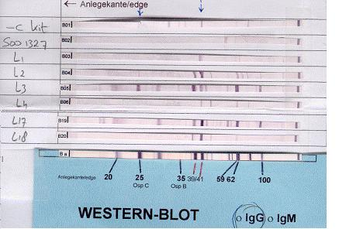
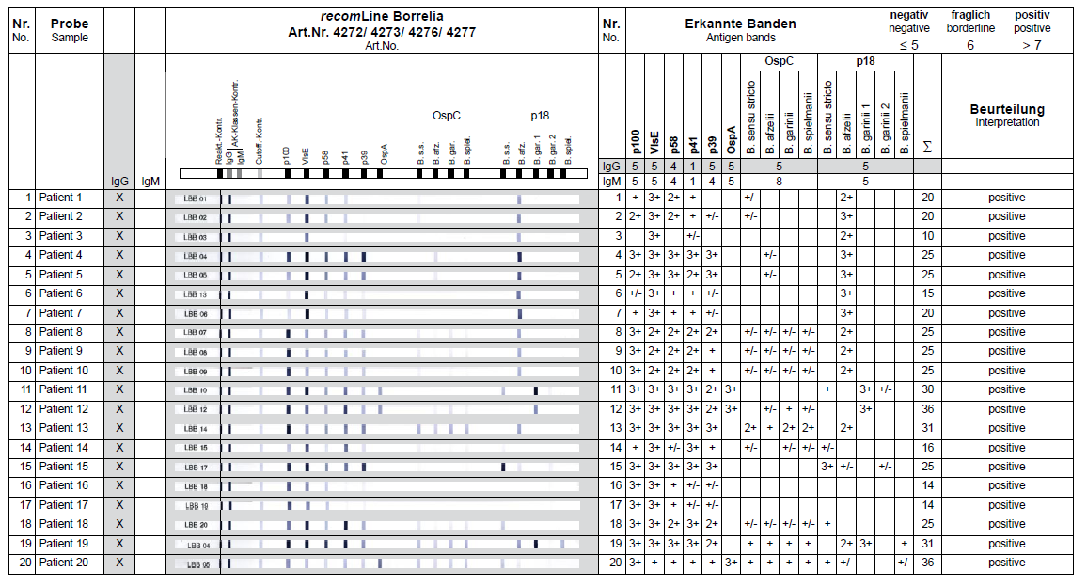
Notes:
Western blot: more specific than EIA less sensitive.
Recombinant antigens from different genospecies most practicle in the european situation.
Whole cell lysate many bands more [possibilities for cross reaction. More difficult in routine diagnostics. blot
Recombinant antigenen: makkelijker afleesbaar spec hoger. Sensitiviteit vraagtekens vnl in Europa gezein antigene variatie.
Antigenen van meerdere genotypes; mogelijk sensitiver in europa.
Meeste labs in NL die immunoblot uitvoeren gebruiken commerciele blots met recombinant antigenen.

Slide 7
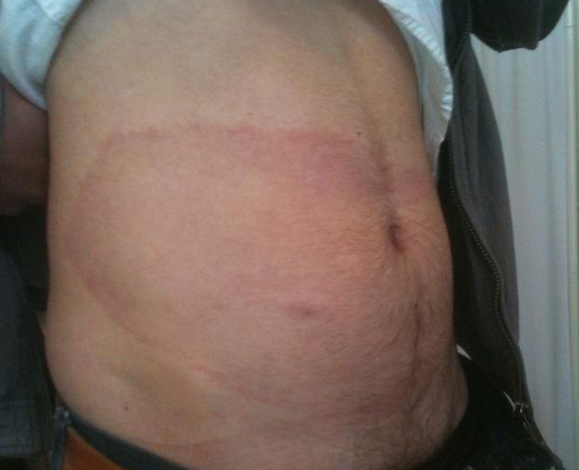
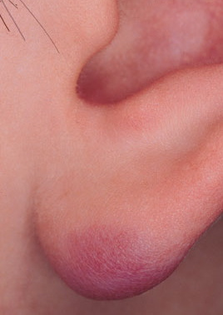
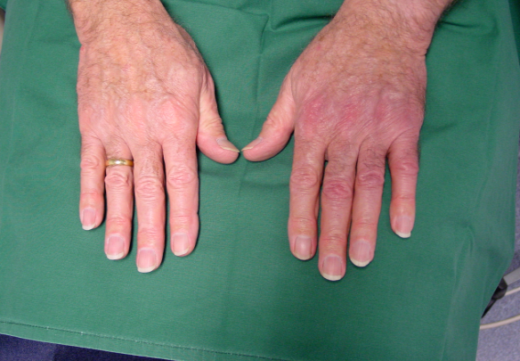
KLINISCHE STADIA
Vroeg gelokaliseerd
Erythema migrans (EM)
Lymfocytoom. zeldzaam
Vroeg gedissemineerd
Multiple EM, (meest in VS)
Neuroborreliose: facialis parese, meningo(radiculitis)
Lyme carditis: zeldzaam.
Late lyme
Acrodermatitis chronica atrophicans (ACA).
Artritis
Chronische neuroborreliose.
Notes:
Omdat de serologie een reactie op de infectie is is er ook een relatie met de ziekteduur van de sensitiviteit.
Analoog met syfilis ( ook spirocheet) 3 stadia.
Van belang voor diagnostiek

Slide 8
Lyme-serologie, bron van discussie
Trage seroconversie: IgM gemiddeld na 3 weken, IgG na 6 weken. ( Steere 2001, Wilske 2002)
Niet verder ontwikkelen van serologie na vroege behandeling.
IgM kan langduring positief blijven, ook na behandeling.
Studie | Patienten | Resultaat
Aguero rosenfelt 1996 | 46 EM | 9% blijft seroneg
Hammers-Berrgren 1994 | 30 EM | 18/19 IgM alone bij incusie blijft IgG neg
Lomholt 2000 | 23 EM | 41% blijft seroneg 35% blijft geisoleerd IgM pos
Luft 1996 | 246 EM | 27% blijft seroneg
Notes:
Antitstofrespons geen ziekteactiviteit maar de immunologische respons van de patient
IgM dus geen mooie parameter voor vroege infectie. Zoals bv bij mazelen wel

Slide 9
Casus 1, 46 jarige vrouw
VG: veel “vage” klachten, rheuma, fibromyalgie ?
Terug van heerlijke zomervakantie in Tsjechiё
Bemerkte een plekje, papeltje op het bovenarm. Zit er na een week nog. Misschien is de roodheid wel groter geworden.
O: roodheid 5-6 cm in doorsnede, centraal mogelijk wat bleek.
Lyme EIA C6: negatief.
Heeft deze patient Lyme?

Slide 10
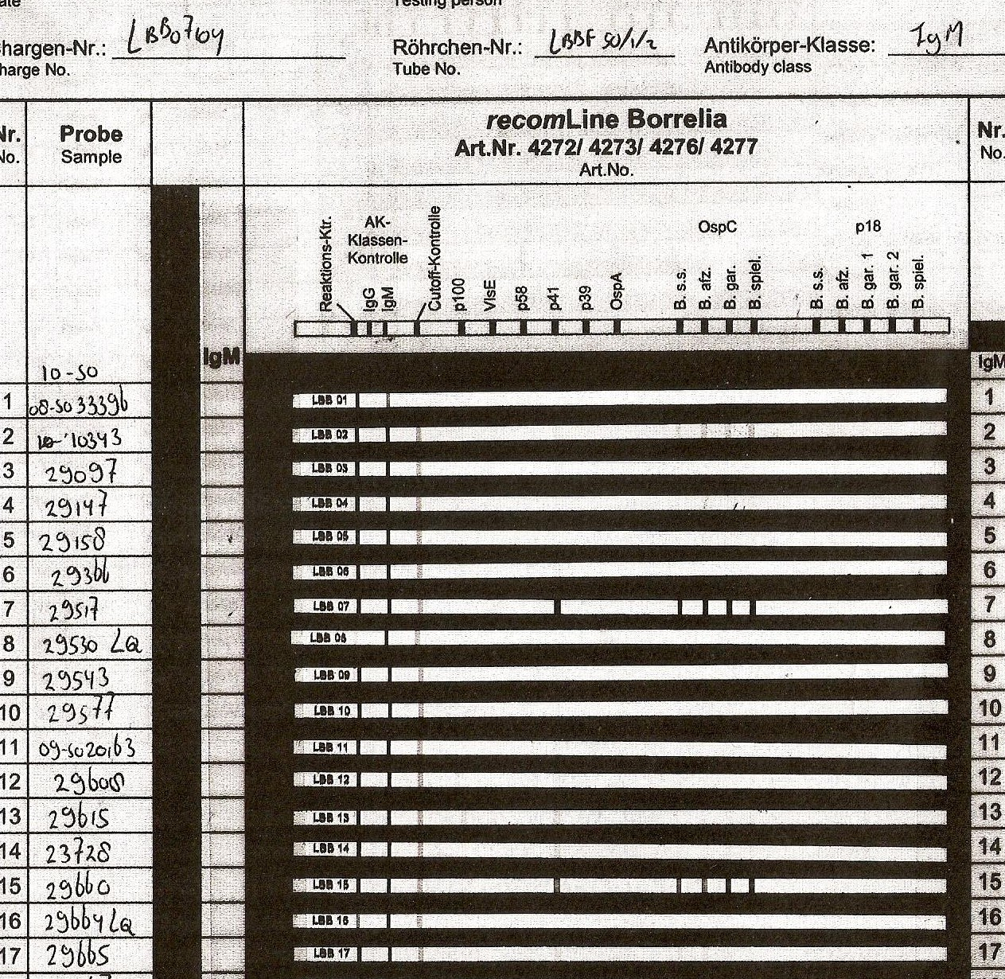
029664 = liquor
029665 = serum

Slide 11
Casus 2: 21/10/2011 man 57 jaar
Pijn rechter arm en schouder en ernstige hoofdpijn
Voorgeschiedenins: fibromyalgie
6 weeks tevoren tekenbeet gedurende vakantie op Terschelling
Aantal dagen daarna rode induratie op de plek van de tekenbeets.
Huisarts vond het niet passen bij een EM
Liquorpunctie

Slide 12
Casus 2: man 57 jaar
liquor: 500 x 10⁹/ml celens voornamelijk monocytair,
TE: 2,0
glucose normaal
Serologie: 21/10/2011:
Serum: EIA:C6 peptide: 0.3/neg
liquor: 2,6 positive. Immunoblot negative
PCR Borrelia (OspA): pos Ct 35.
behandeling: ceftriaxon 2 gram 1dd 14 days.
Follow up serologie:
28/10/2011: C6 peptide: 0,5/neg
24/11/2011: C6 peptide: 2.9/pos: immunoblot: negative

Slide 13
Lyme-serologie, bron van discussie
Sensitiviteit bij langere ziekteduur?
>98%
Seronegatieve late lyme : case reports, in vrijwel alle gevallen twijfel aan gebruikte test of diagnose
studie | patienten | Sensitiviteit
Hansen 1989 | 50 ACA | 100%
Hansen 1991 | 100 NB | Sens overall: 84% >42 dgn 100%
Hansen 1992 | 187 NB | Sens overall 84% >54 dgn sens 100%
Wilske 1993 | 24 artritis 19 ACA | 100%
Bacon 2003 | 33 artritis, 11 late NB | 98%
Goetner 2005 | 10 ACA, 10 artritis | Old Line blot 95% New Line blot 100%
Steere 2008 | 13 NB, 31 artritis | 100

Slide 14
Lyme-serologie, bron van discussie
Asymptomatische infecties:
seroprevalentie in Nederland 4-8% (PIENTER sera)
Asymptomatische seroconversies komen veel voor; in 32% van seroconversies symptomen gemeld (Berglund 1995)

Slide 15
Sensitiviteit serologie in verschillende ziektefases
Table 3: Sensitivity of antibody detection methods in the diagnosis of Lyme disease.
Stage | Sensitivity (%) | Remarks
Early, localized | 20-50 | Predominance of IgM
Early dissiminated | 70-90 | In cases of short disease duration predominance of IgM; in cases of longer disease duration predominance of IgG
Late | Nearly 100 | Usually solely IgG*
* the presence of IgM antibodies without IgG antibodies is not diagnostic for late disease ( for possible exeptions see tekst)
Wilske et al FEMS immunol Med Microbiol 2007;49:13-21
Notes:
Kruisredenering: ivm probleem met inclusie sera in studie; meestal obv eerdere pos serologie
Bij ACA wel bijna 100%
Incidenten met neg serologie bij ACA (PCR+): dan in andere ser testen ( alternatieve EIA of WG) wel pos.
Oorzak: mgl oudere test of antigeen variatie.

Slide 16
Lyme consensisberaad
Notes:
Burgerinitiatief: 65.000 handtekeningen aangeboden aan de minister.
Meer aandacht voor lyme diagnostiek en behandeling
Men wil expertisecentrum
RIVM samen met NVMM: Lyme consensisberaad
Groep microbiologen met aandachtsgebied Lyme
Standaardisatie serologie/ wat zijn de discrepanties
Suggestie: lyme als ziekte verlaten en gaan spreken van borrelia infectie.
16

Slide 17
Rondzending 25 sera
2 ACA
7 Lyme artritis
1 neuroborreliose
5 EM
2 artritis non-lyme
3 bloeddonoren
5 sera verdunningsreeks van ACA patient

Slide 18
9 deelnemende laboratoria gebruiken 8 verschillende algoritmes in de Lyme serologie
Participants | Screenings assay | Confirmation assay
1 | Vidas | door RIVM
2 | Liason | Mikrogen recomline + C6
3 | Serion/Verion | Euroimmuun
4 | Enzygnost | Virotech line blot
5 | Enzygnost | Virotech line blot
6 | Enzygnost | Mikrogen recomline
7 | C6 ELISA | Virotech Europeline blot
8 | C6 ELISA | Mikrogen recomline
9 | C6 ELISA | Mikrogen recomline
 |  | In house blot
Number of assays | 5 | 5

Slide 19
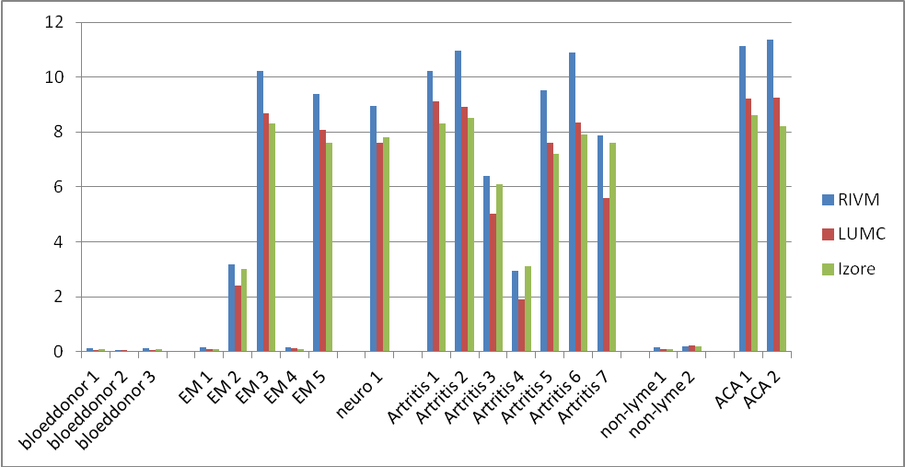
Weinig tot geen intra assay variatie
Lyme Index
Voorbeeld C6 ELISA bij 3 deelnemers

Slide 20
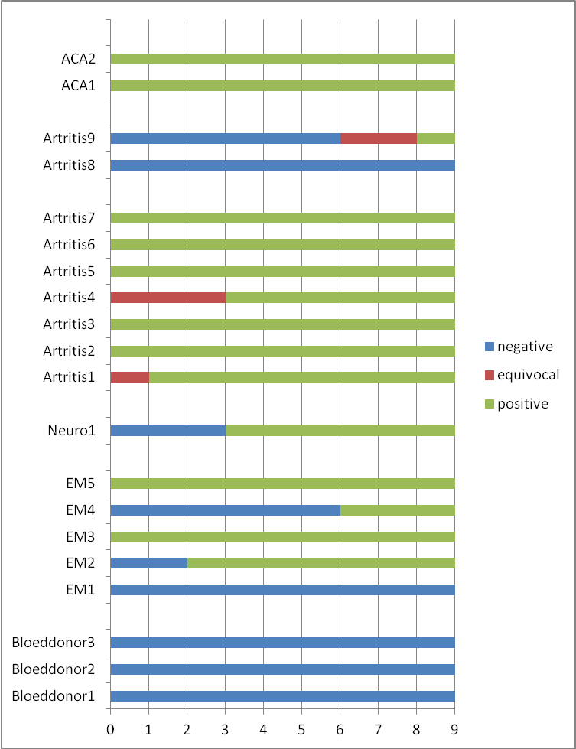
Uitkomsten conclusies
Non Lyme
Conclusion after confirmation
Serum samples
Number of laboratoria

Slide 21
Resultaten in bloed doneren confirmatie serologie blijft zinvol
Blood donors n=3
Used assay
3 times equivocal IgG
3 different blood donors
3 different laboratories
3 different assays

Slide 22
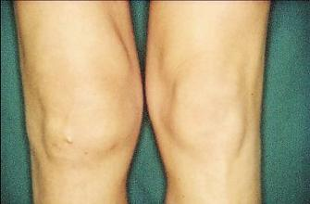
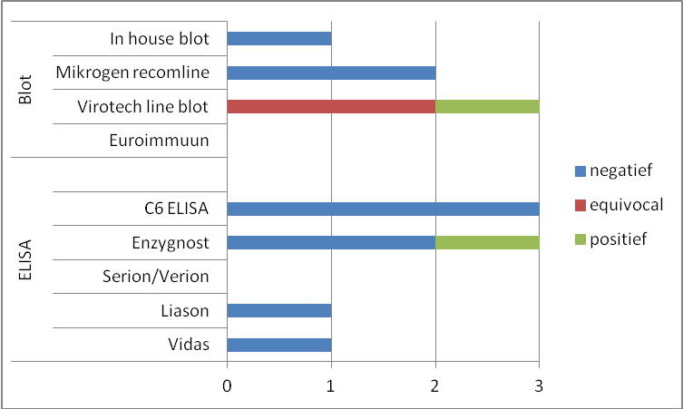
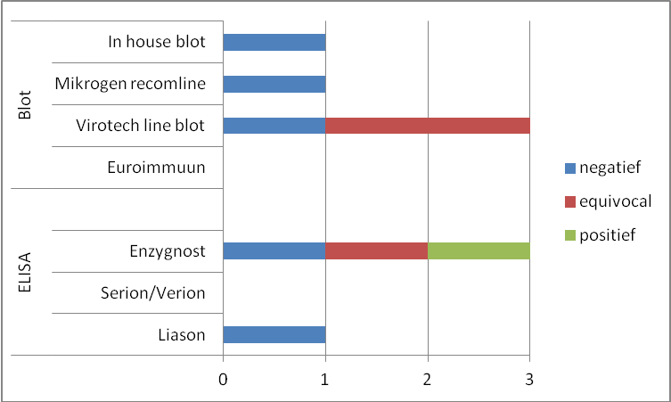
Een patient met non-Lyme Artritis op een laboratorium foutief positief bevonden
Non Lyme Artritis n=2
IgG
IgM
Used assay
Number of laboratories

Slide 23
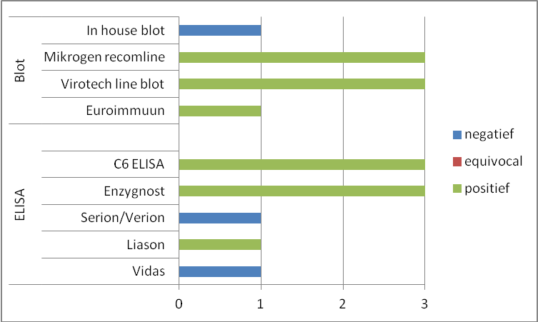
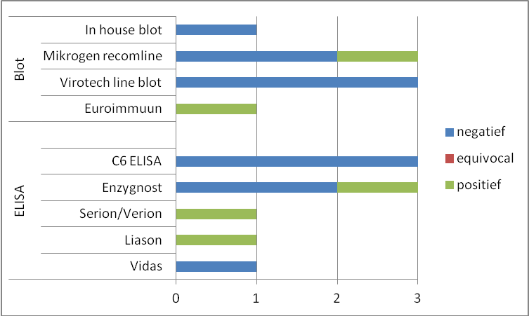
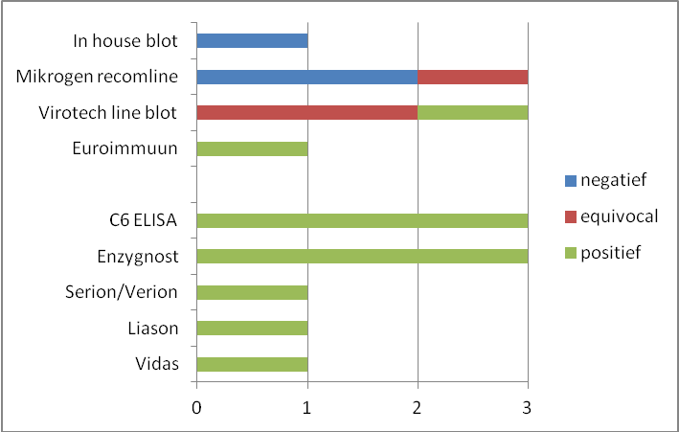
EM n=5
Discrepansies vnl in vroeg lokale ziekte
IgG
Used assay
Number of laboratories

Slide 24
Discrepanties in vroege neuroborreliose
neuroborrelia n=1
IgG
IgM
Used assay
Number of laboratories

Slide 25
Conclusies
rondzending Lyme consensisberaad
Variatie in resultaten voornamelijk veroorzaakt door verschil in gebruikte assays, niet door intra assay variatie.
Discrepanties voornamelijk in vroeg lokale en vroeg systemische infecties
Standaardisatie serologie en interpretatie is gewenst

Slide 26
Sensitiviteit serologie in verschillende ziektefases
Table 3: Sensitivity of antibody detection methods in the diagnosis of Lyme disease.
Stage | Sensitivity (%) | Remarks
Early, localized | 20-50 | Predominance of IgM
Early dissiminated | 70-90 | In cases of short disease duration predominance of IgM; in cases of longer disease duration predominance of IgG
Late | Nearly 100 | Usually solely IgG*
* the presence of IgM antibodies without IgG antibodies is not diagnostic for late disease ( for possible exeptions see tekst)
Wilske et al FEMS immunol Med Microbiol 2007;49:13-21

Slide 27
Gebruikte testen rondzending Lyme 2011
Screenings EIA/IF
DAKO/Oxoid 1
Diasorin 1
Enzygnost (Siemens) 19
Mikrogen (recomwell) 2
Virion/Serion 4
Virotech +VlsE 1
Liason (Diasorin) 3
IFA Biomerieux 2
VIDAS 4
C6 peptide (Immunetics) 18
Andere: 3
Confirmatie/immunoblot
Diasorin 1
Euroimmuun 4
Mikrogen 23
Virotech 5
Viramed 1

Slide 28
Lues/Lyme 2011.1 monster A
Notes:
Serum A was het serum van een persoon met een multipele erythema migrans op het moment van bloedafname. In dit serum waren duidelijk antistoffen tegen Borrelia burgdorferi detecteerbaar. Deze waren voornamelijk van de IgG klasse.
Vijf van de 57 deelnemers die Borrelia serologie uitvoeren gaven niet het beoogde antwoord (ja) op de vraag over Lyme-borreliose. Deze 5 deelenemers toonden alle 5 wel duidelijk antistoffen van de IgG klasse aan maar geen of grenswaarde antistoffen van de IgM klasse. Het gaat hier dus om een interpretatiefout. De combinatie van een betrekkelijk recent ontstaan ziektebeeld met IgG als voornaamste gevonden antistof heeft bij deze deelnemers geleid tot een verkeerde interpretatie, mogelijk met de achterliggende gedachte: “solitair IgG kan niet passen bij een relatief recente Borrelia-infectie”.
IgG kan ook wel degelijk als voornaamste antistof gevonden worden bij een recent ziektebeeld, zoals met deze casus geïllustreerd wordt. Omgekeerd is het echter wel zo dat een solitaire IgM reactie niet past bij een late uiting van Borrelia maar wel een ondersteuning kan zijn van een vroege infectie.

Slide 29
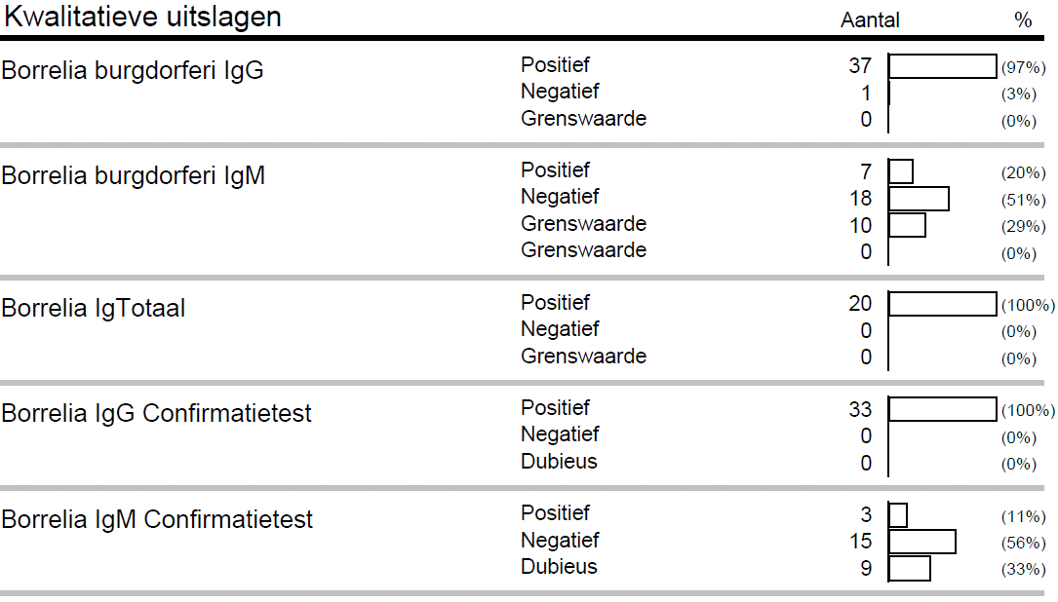
Lues/Lyme 2011.1 monster A
Notes:
Antistoffen van de IgM klasse werden vanuit dit monster zeer wisselend gerapporteerd zowel in de screenings ELISA’s als in de immunoblot werd dit monster door een deel van de deelenemers als IgM negatief, een deel als grenswaarde en een deel als laag positief uitgeslagen. Dit was zowel voor de EIA’s als de immunoblots niet duidelijk geassocieerd met het gebruik van een bepaalde kit. Gezien het duidelijk aanweizg zijn van IgG antistoffen mocht dit niet van invloed zijn op de interpretatie.

Slide 30
Lues/Lyme 2011.1 monster B
Notes:
Serum B was een serum van een patient met een facialis parese, een vroeg systemische Borrelia infectie. In dit serum waren antistoffen tegen Borrelia duidelijk aantoonbaar zowel IgM als IgG.
Dit serum gaf in uitslagen en interpretatie geen problemen voor de deelnemers, alle deelnemers die Lyme serologie uitvoeren toonde Borrelia antistoffen aan interpreteerden dit serum correct als ondersteunend voor de diagnose Lyme-borreliose.

Slide 31
Lues/Lyme 2011.1 monster C
Hoog positief in syfilis serologie
Notes:
Serum C:
Bij serum C was sprake van een sterk positieve reactie in de tests voor syfilis naast een laag positieve reactie in de tests voor IgG tegen Borrelia. Dat leidde een aantal malen tot “ja” op de vraag over Lyme-borreliose bij dit serum. Het is goed om in zulke gevallen ook andere verklaringen te overwegen, zoals kruisreactiviteit; bovendien is er een aanzienlijke seroprevalentie van Lyme-antistoffen in de gezonde Nederlandse bevolking.

Slide 32
Lyme diagnostiek, aanbevelingen
Ken uw eigen testalgoritme:
Maak voor een screeningsassay gebruik van een EIA van de 2e generatie plus VlsE of een EIA van de 3e generatie
Bevestig een positief of dubieus resultaat in de screenings EIA met een immunoblot.
In serologie wordt de immunologsche reactie van de patient gemeten geen ziekte activiteit
Notes:
Maat voor activiteit zou fijn zijn
Meer standaardisering serologie gewenst.

Slide 33
Lyme diagnostiek, aanbevelingen:
Diagnose Lyme is altijd een combinatie van klinisch beeld en laboratoriumdiagnostiek.
Voor de interpretatie van Lyme serologie zijn klinische gegevens en informatie over ziekteduur noodzakelijk.
Antistofrespons ( sensitiviteit) is afhankelijk van fase van ziekte:
Sensitiviteit laag in vroege fase
Sensitiviteit hoog in late fase
Geisoleerd pos IgM bij > 8 weken klachten ≠ late Lyme

